Slide 1
দৃষ্টি আকর্ষণ
সম্মানিত শিক্ষকবৃন্দ প্রতি স্লাইডের নিচে পাঠটি কিভাবে শ্রেণিকক্ষে উপস্থাপন করতে হবে তার প্রয়োজনীয় নির্দেশনা স্লাইডের নীচে Note আকারে দেয়া আছে । পাঠটি উপস্থাপনের আগে পাঠ্যপুস্তকের সংশ্লিষ্ট পাঠের সাথে মিলিয়ে নিতে অনুরোধ করা হল ।
F5চেপে উপস্থাপন শুরু করা যেতে পারে ।তাহলে Hide slide show করবে না ।
পাশাপাশি আপনাদের নিজস্ব চিন্তা-চেতনা দ্বারা পাঠ উপস্থাপন আরও বেশী ফলপ্রসূ করতে পারবেন বলে আশা করছি ।

Slide 2
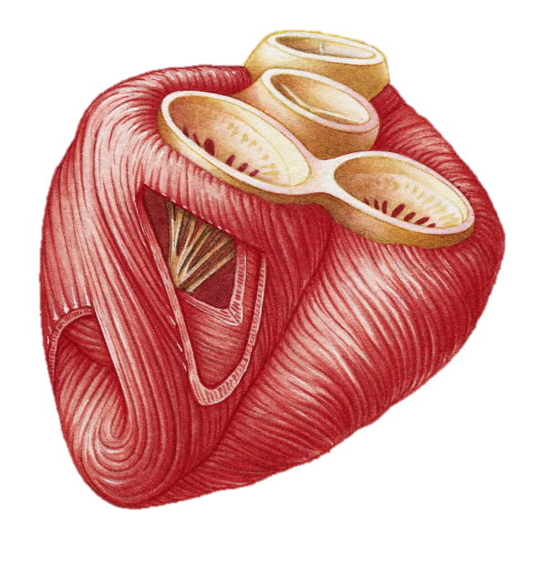
শুভেচ্ছা সবাইকে

Slide 3
পরিচিতি
জীববিজ্ঞান
নবম শ্রেণি
২য় অধ্যায়
সময়ঃ৪5 মিনিট
আফরোজা নাসরীন সুলতানা
সহঃ শিক্ষক
রংপুর জিলা স্কুল, রংপুর ।

Slide 4
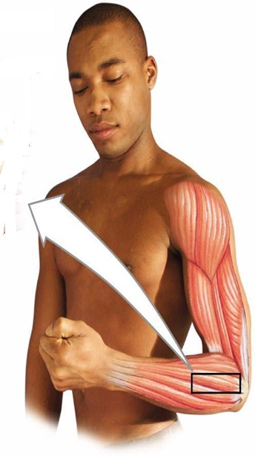
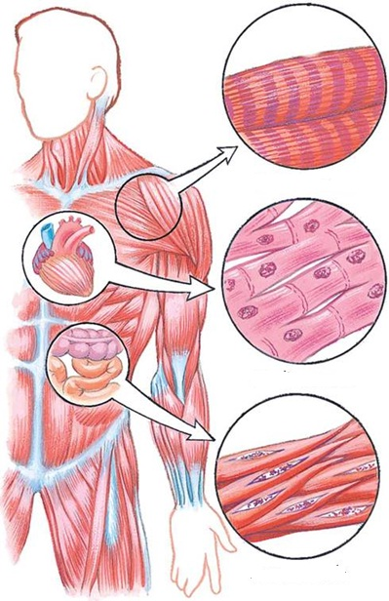
পেশী টিস্যু
Notes:
পাঠ শিরোনাম বের করার জন্য ছোট ছোট প্রশ্ন করা যেতে পারে ।যেমন : ১।চিত্রে কী দেখছ ? উঃ পেশী ২।পেশি থেকে উৎপন্ন একগুচ্ছ কোষকে কী বলে ? উঃ পেশী কলা ।তোমরা ঠিক বলেছ । আজ আমরা পড়ব পেশী টিস্যু । এই স্লাইডে আজকের পাঠের মানসিক পরিবেশ তৈরির চেষ্টা করা হয়েছে। তবে বিষয় শিক্ষক ভিন্ন উপায়ে ও এ কাজটি করতে পারেন।

Slide 5
শিখনফল
এ পাঠ শেষে শিক্ষার্থীরা ---
1.পেশী টিস্যু কী তা বলতে পারবে।
2.পেশী টিস্যুর প্রকারভেদ করতে পারবে ।
3.বিভিন্ন প্রকার পেশী টিস্যুর গঠন ব্যাখ্যা করতে পারবে ।

Slide 6
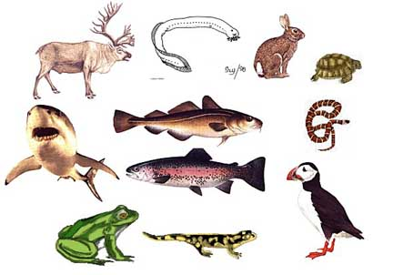
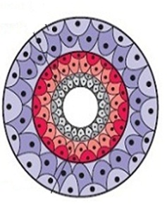
চিত্রে কী কী দেখতে পারছ ?
কর্ডাটা পর্বের প্রাণি
ভ্রূণ
ভ্রূণীয় কোষস্তর
Notes:
আজকের পাঠের প্রথম শিখনফল অর্জনের উদ্দেশ্যে এই স্লাইডটি প্রদর্শন করা হয়েছে শ্রেণিতে উপস্থাপনের সময় স্লাইডে উল্লেখিত প্রশ্নগুলো মুছে দিয়ে আপনার নিজের মতো করে প্রশ্ন করতে পারেন । বিষয় শিক্ষক অন্য কোন যুক্তিযুক্ত উপায়েও এ কাজটি করতে পারেন।

Slide 7
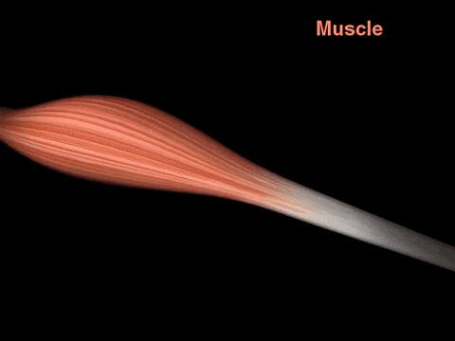
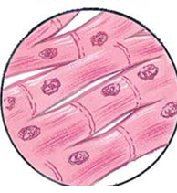
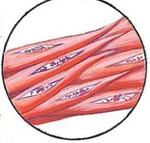
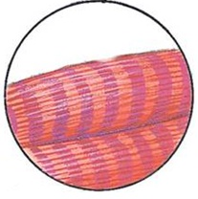
মেসোডার্ম থেকে কী উৎপন্ন হল ?
ভ্রূণীয় কোষস্তরের নামগুলো তোমরা বলতে পারবে ?
পেশি টিস্যু কী ?
ভ্রূণীয় কোষস্তর কয় স্তর বিশিষ্ট ?
এক্টোডার্ম
এন্ডোডার্ম
মেসোডার্ম
তিন স্তর
ভ্রূণ মেসোডার্ম থেকে তৈরি সংকোচন প্রসারণশীল বিশেষ ধরণের টিস্যুকে পেশী টিস্যু বলে ।

Slide 8
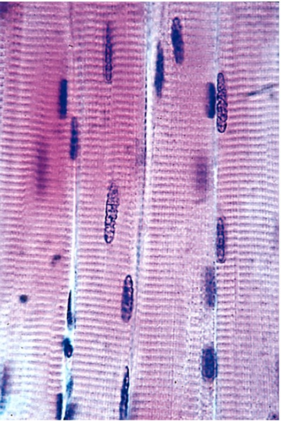
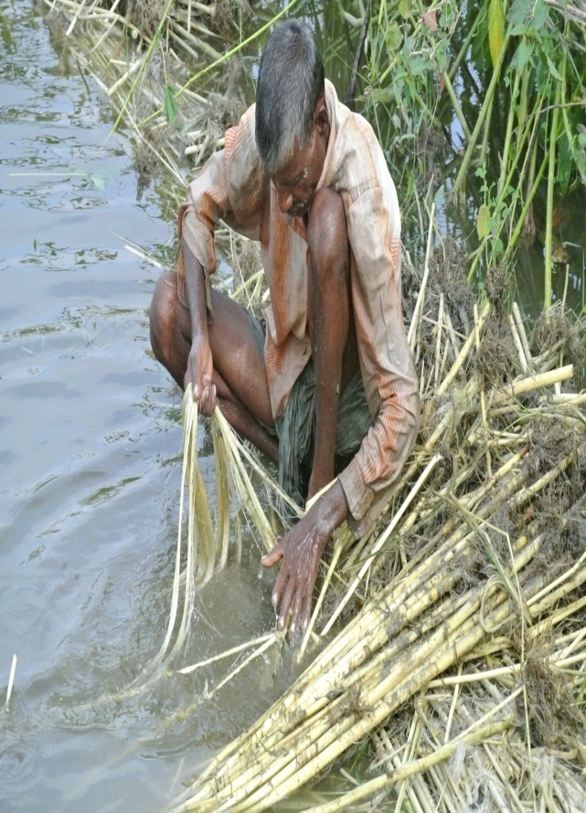
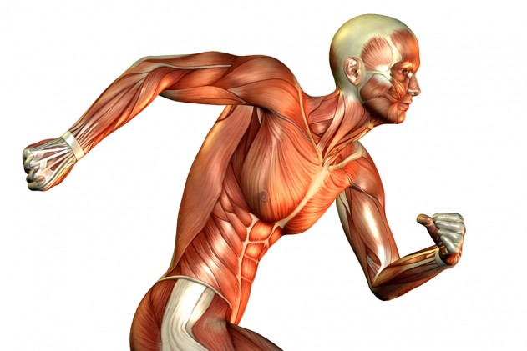
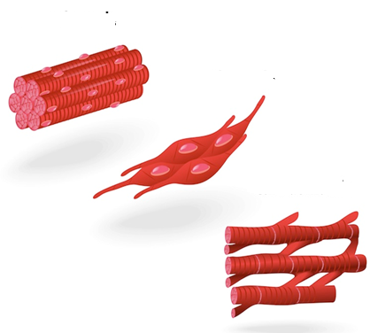
পেশীটিস্যুগুলো দেখতে কেমন ?
সরু,লম্বা ও তন্তুময় ।

Slide 9
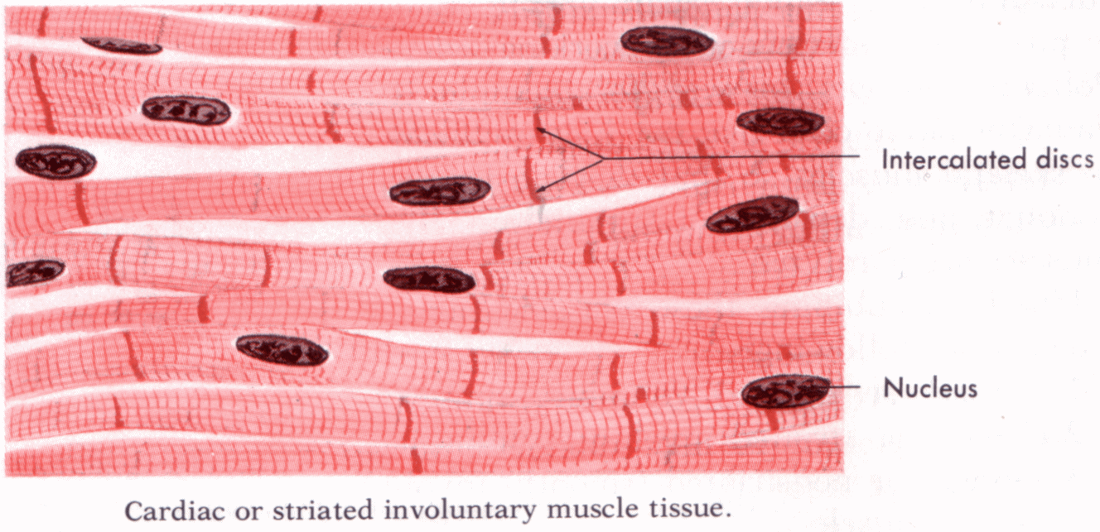
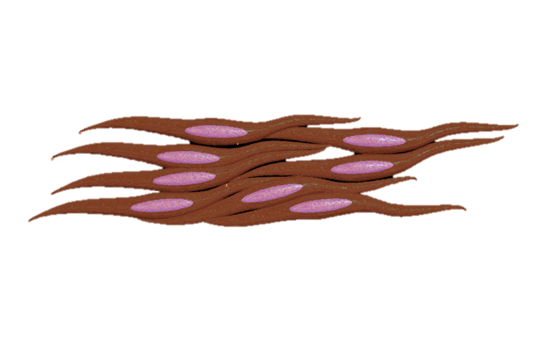
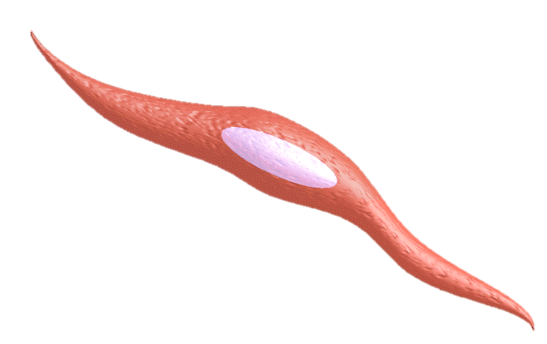
নিচের তন্তুগুলো দেখতে কী একই রকম ?
এই তন্তুগুলোকে আমরা কী বলতে পারি ?
মসৃণ পেশীটিস্যু
ডোরাকাটা পেশীটিস্যু
ডোরাবিহীন
ডোরাকাটা

Slide 10
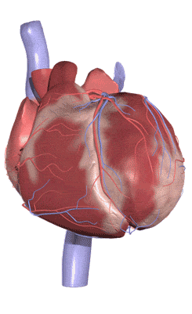
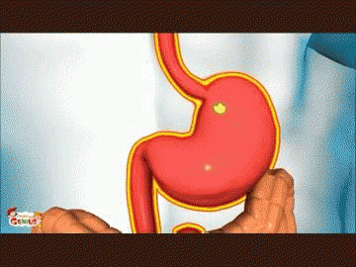
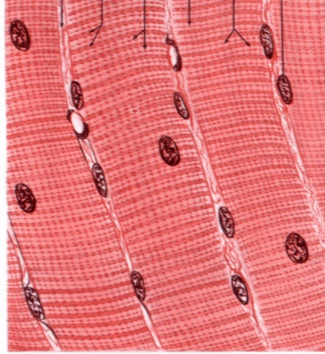
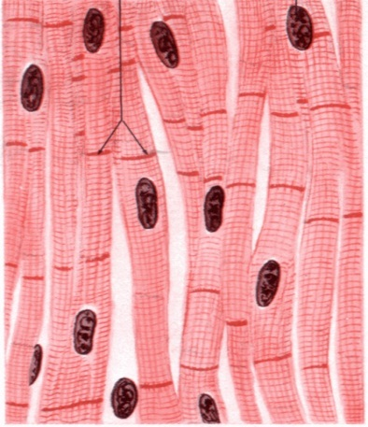
চিত্র দেখে বল অবস্থান,গঠন ও কাজের ভিত্তিতে পেশীটিস্যু কত প্রকার ?
নিচের চিত্রের সব টিস্যুগুলো কী একরকম ?
চিত্র দেখে পেশীটিস্যুগুলোর নাম বলতে পারবে ?
তিন প্রকার
হৃদপেশী
ঐচ্ছিক পেশী
অনৈচ্ছিক পেশী

Slide 11
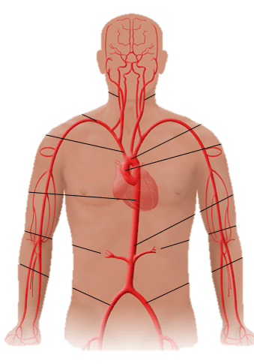
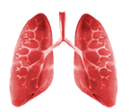
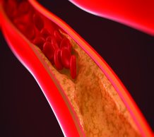
একক কাজ
সময় :৩ মি:
1.চিত্র দেখে লিখ কোনটি কোন ধরণের পেশী টিস্যু ?
2.পেশীটিস্যুগুলোর চিত্র অংকন কর ?

Slide 12
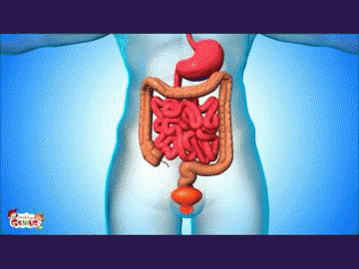
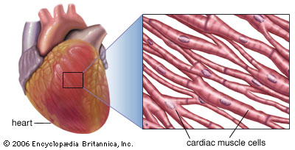
চিত্রটি দেখে নিচের প্রশ্নগুলোর উত্তর দাও ?
ক
খ
গ
১।প্রাণির ইচ্ছানুয়ায়ী সংকুচিত ও প্রসারিত হতে পারে কোন চিত্রের টিস্যু ?
২। ক,খ ও গ এর টিস্যুগুলোর কোষগুলোর গঠন কেমন ?
৩। ক,খ ও গ এর টিস্যুগুলোর অবস্থান কোথায় ?
Notes:
১।গঠন কেমন -নলাকার /মাকু আকৃতির/ শাখানিত /আড়াআড়ি দাগযুক্ত ?২। কয়টি নিউক্লিয়াস আছে ? ৩।ইন্টারক্যালেটেড ডিস্ক কী ?

Slide 13
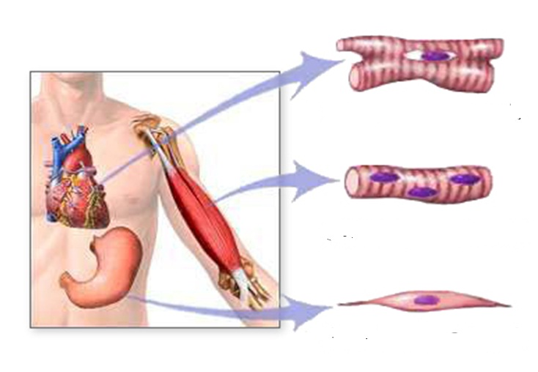
দলগত কাজ
সময় : 8মি:
পেশী টিস্যুর চার্ট তৈরি করবে

Slide 14
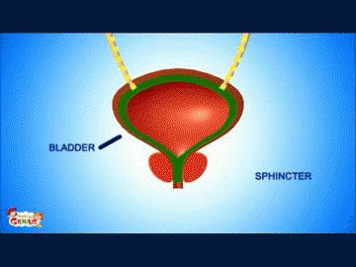
মূল্যায়ন
চিত্র – (খ)
চিত্র – (গ)
চিত্র – (ক)
1.চিত্র- ক, খ ও গ এ কোন কোন ধরণের পেশীটিস্যু দেখতে পাওয়া যায় ?
২.পেশীটিস্যু ভ্রুণের কোনস্তর থেকে উৎপন্ন হয় ?
৩.কোন চিত্রটির টিস্যু রক্তনালীর প্রাচীরে পাওয়া যায় ?
৪.চিত্র –খ এর গঠন ব্যাখ্যা কর?
৫. চিত্র -ক,গ এর টিস্যুর সাথে খ চিত্রের টিস্যুর সাদৃশ্য ও বৈসাদৃশ্য বল?

Slide 15
বাড়ির কাজ :
আজকের আলোচিত পেশীটিস্যুগুলোর মধ্যে কোন পেশী টিস্যুর গুরুত্ব বেশী বলে তুমি মনে কর -উত্তরের স্বপক্ষে যুক্তি দাও ?

Slide 16
গুরুত্বপূর্ণ শব্দসমূহ :
ভ্রূণ মেসোডার্ম
ডোরাকাটা পেশী
মসৃণপেশী
ঐচ্ছিক পেশী
অনৈচ্ছিক পেশী
হৃদপেশী
ইন্টারক্যালেটেড ডিস্ক
Notes:
গুরুত্বপূর্ণ শব্দগুলো শিক্ষার্থীরা লিখে নিবে । বাসায় চর্চা করবে ।

Slide 17
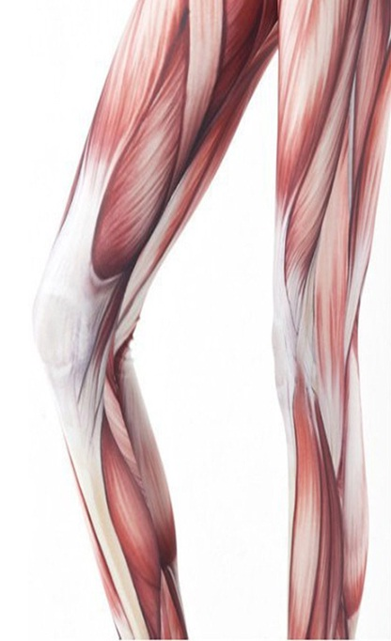
ধন্যবাদ

Slide 18
কৃতজ্ঞতা স্বীকার
শিক্ষা মন্ত্রণালয়, মাউশি, এনসিটিবি ও এটুআই-এর সংশ্লিষ্ট কর্মকর্তাবৃন্দ
এবং
কন্টেন্ট সম্পাদক হিসেবে যাঁদের নির্দেশনা, পরামর্শ ও তত্ত্বাবধানে এই মডেল কন্টেন্ট সমৃদ্ধ হয়েছে তারা হলেন-
জনাব সামসুদ্দিন আহমেদ তালুকদার, শিক্ষক প্রশিক্ষক, টিটিসি, কুমিল্লা

